Slide 1
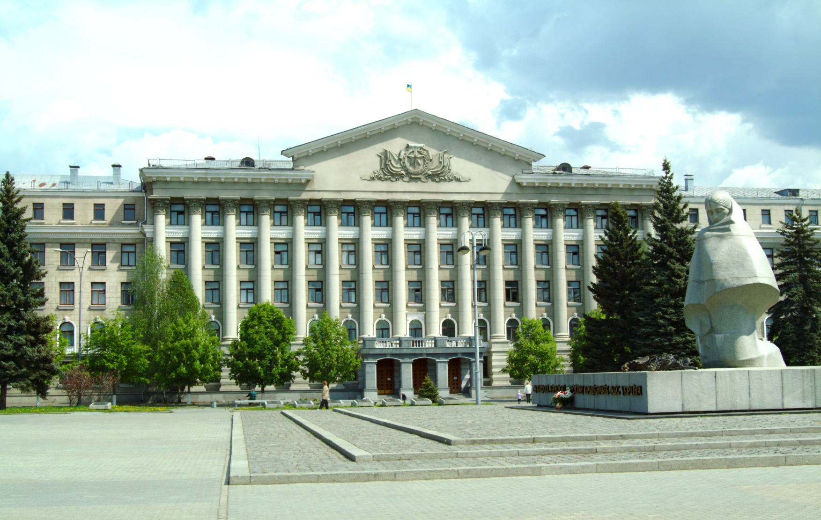


Національна академія внутрішніх справ
Кафедра теорії держави та права
Виконали:
Завальний А.М.,
Тюріна О.В.,
Кривицький Ю.В.
Київ – 2017

Slide 2
ТЕМА 2. СІМ’Я КОНТИНЕНТАЛЬНОГО ПРАВА
Правова сім’я, яку термінологічно позначають як романо-германська, або сім’я континентального права,
є однією з найстаріших на юридичній карті світу. Це пов’язано не лише з історичними аспектами її формування та розвитку, але й з наявністю чітких юридичних ознак. До цієї правової сім’ї, як правило, відносять правові системи, що виникли на Європейському континенті на основі канонічного та звичаєвого права і рецепції римського права, а також ті правові системи, які історично, географічно та політично зазнали суттєвого впливу з боку країн континентальної Європи

Slide 3
Основні терміни теми
Романо-германська правова сім’я
Романська підгрупа правових систем
Германська підгрупа правових систем
Скандинавська група правових систем
Латиноамериканська група правових систем

Slide 4
Навчальні питання теми
2.1 Історія формування, структура і джерела права сім’ї континентального права
2.2 Загальна характеристика скандинавської групи правових систем
2.3 Загальна характеристика латиноамериканської групи правових систем

Slide 5
2.1 Історія формування, структура і джерела права сім’ї континентального права
Романо-германська (континентальна) правова сім’я – це сукупність національних правових систем країн континентальної Європи, що мають схожість історичного генезису на основі давньоримського права та його пристосування (разом з канонічним правом і місцевими звичаями) до нових національних умов, спільні засади правового регулювання, подібні риси структури права з поділом на публічне і приватне право, одноманітне розуміння природи норми права як правила поведінки загального характеру, єдність системи форм (джерел) права, основною з яких є нормативно-правовий акт

Slide 6
Історичні джерела романо-германського права:
римське цивільне право
(перш за все й особливо для романської групи)
місцеві звичаї та «закони варварів» германських племен
(для германської групи відповідно)

Slide 7
Етапи генезису романо-германського права
1. ХІІ ст. – період становлення, що характеризується наявністю звичаєвого та канонічного права, а також рецепцією римського права
2. ХІІІ – ХVІІІ ст. – період відродження, основна ідея якого – підготовка суддів та інших юристів-практиків, які б вирішували життєві справи на підставі права, тобто справедливо. При цьому в ХVІІ – ХVІІІ ст. вплив на розвиток романо-германського права мала теорія природного права
3. Кінець ХVІІІ ст., початок ХІХ ст. – до теперішнього часу, характеризується розвитком національного права, законодавства, кодифікацією, визнанням нормативно-правового акта основною формою (джерелом) права

Slide 8
Основні риси романо-германської правової сім’ї
домінування суб’єктивних прав і свобод, а не обов’язків людини
галузевий характер права
чітка побудова структури права, що знаходить свій вираз у його поділі на публічне і приватне, матеріальне та процесуальне право
провідна роль у формуванні правових норм відводиться законодавцю
єдина ієрархічно побудована система форм (джерел) права, домінуюче місце в якій посідає нормативно-правовий акт, наявність писаних конституцій
високий рівень нормативних узагальнень, що досягається завдяки кодифікації
суттєве значення підзаконних нормативно-правових актів
правовий звичай є другорядною формою (джерелом) права
юридичний прецедент виступає в якості допоміжної форми (джерела) права
особливе значення має правова доктрина

Slide 9
Підгрупи романо-германської правової сім’ї
«романського» («римського») права – належать національні правові системи Франції, Італії, Іспанії, Португалії, Бельгії та інших країн
«германського» права – представниками якої є Німеччина, Австрія, Швейцарія, Угорщина

Slide 10
2.2 Загальна характеристика скандинавської групи правових систем
Об’єднання правових систем Скандинавських країн в одну групу (підсистему) зумовлене спільністю їх історичного розвитку. Підґрунтям для північноєвропейського права є загальна історична доля країн Північної Європи:
Швеції
Данії
Норвегії
Фінляндії
Ісландії
та країн Балтії

Slide 11
Ознаки скандинав-ської групи правових систем:
історичною основою скандинавського права та мірою регулювання суспільних відносин було давньогерманське право
римське право не відіграло такої значної ролі в становленні та розвитку їх правових систем
судова практика відіграє більш значну роль, порівняно з країнами континентальної Європи, визнається роль судового прецеденту

Slide 12
Основні форми (джерела) права скандинавських країн
закони – поділяються на конституційні та звичайні
підзаконні акти – прийняті урядом у порядку делегованого законодавства
підзаконні акти міністерств і відомств
правовий звичай – визнається допоміжною юридичною формою (джерелом) права
судовий прецедент – є важливим і не завжди лише допоміжною формою (джерелом) права
принципи права – використовуються як форма (джерело) права при розгляді конкретної справи

Slide 13
Особливістю системи права в країнах Північної Європи є загальна тенденція до схожості з континентально-європейськими системами:
наявні писані конституції
структура системи права така сама, як і континентального права – галузі, інститути, норми
система права поділена на дві підсистеми: приватна та публічна
система законодавства представляє собою сукупність законодавчих актів (законів, кодексів), виданих у державі
проводиться кодифікація нормативно-правового матеріалу
кодекси, як правило, містять конкретні норми права

Slide 14
2.3 Загальна характеристика латиноамериканської групи правових систем
Схожість правових систем держав Латинської Америки зумовлена спільністю історичних шляхів їх виникнення і подальшого розвитку під впливом континентального права, єдністю в структурі системи права і норми права, спільністю основного юридичного джерела права – нормативно-правового акта і принципів регулювання суспільних відносин, однаковим сприйняттям американського конституційного права. Усе це дозволяє виокремити латиноамериканське право як окрему групу змішаного типу правової системи

Slide 15
Країни латиноамериканської групи правових систем
Аргентина
Бразилія
Венесуела
Еквадор
Колумбія
Мексика
Парагвай
Уругвай
Чилі
та інші

Slide 16
Латиноамериканське право поєднало в собі дві моделі права
романо-германську
(в галузі приватного права)
англо-американську (у сфері публічного права)

Slide 17
Правові системи країн Латинської Америки запозичили в романо-германського типу правових систем таке:
основне джерело права – нормативно-правовий акт
поділ права на галузі: цивільне, кримінальне тощо
кодифікацію галузей права
делеговану правотворчість (акти урядової влади) як важливе джерело права
розмежування законодавчої компетенції між федерацією та її суб’єктами у федеративних державах
звичай як джерело права другорядного, допоміжного характеру
судовий прецедент, який або слабко визнається, або зовсім не визнається юридичним джерелом права

Slide 18
Правові системи країн Латинської Америки запозичили в англо-американського типу правових систем (зокрема його американської групи) таке:
як конституційний зразок – Конституція США 1787 р. і закріплена в ній республікансько-президентська форма правління
деякі конституційні інститути США
конституційність закону
принципи побудови та функціонування американської судової системи, особливо Верховного суду

Slide 19
у сфері публічного права (насамперед конституційного)
за основу взято американську систему
у сфері приватного права (цивільного та інших галузей) – романську систему
Дуалізм латиноамериканського права

Slide 20
Список використаних джерел
Давид Р. Основные правовые системы современности / Р. Давид, К. Жоффре-Спинози ; пер. с фр. В. А. Туманова. – М. : Международные отношения, 2003. – 400 с.
Саидов А. Х. Сравнительное правоведение и юридическая география мира / А. Х. Саидов ; отв. ред. : В. А. Туманов. – М. : Изд-во ИГиП РАН, 1993. – 148 с.
Осакве К. Сравнительное правоведение : схематический комментарий / К. Осакве. – М. : Юрист, 2008. – 830 с.
Берман Г. Дж. Западня традиция права: эпоха формирования : [монография] / Г. Дж. Берман. – М. : Изд-во МГУ : Издательская группа ИНФРА*М – НОРМА, 1998. – 624 с.

